Slide 1

Metodología de Cascada
La metodología de cascada es un modelo de desarrollo de software lineal, secuencial y estructurado que define una serie de etapas bien definidas, donde cada etapa se completa antes de comenzar la siguiente.

Slide 2

Fase 1: Planificación del Proyecto
La planificación del proyecto es el primer paso crucial, donde se define el alcance, los objetivos, las funciones y las especificaciones del proyecto.
Definición del Alcance
Establecimiento de Objetivos
Establecer los límites claros del proyecto, incluyendo qué se hará y qué no se hará.
Definir metas específicas, medibles, alcanzables, relevantes y limitadas en el tiempo (SMART).
Análisis de Requisitos
Creación del Plan del Proyecto
Identificar las necesidades del usuario y las características del proyecto, de forma detallada.
Documentar la planificación, incluyendo cronograma, recursos, roles y responsabilidades.

Slide 3



Fase 2: Estimación de Recursos y Tiempos
Se realiza una estimación precisa de los recursos humanos, materiales y financieros necesarios para completar el proyecto.
Estimación de Recursos Humanos
Estimación de Recursos Materiales
Estimación de Tiempo
Determinar el cronograma del proyecto, incluyendo hitos y fechas de entrega.
Identificar el número y tipo de especialistas necesarios para cada etapa.
Definir los recursos físicos, tecnológicos y de infraestructura.

Slide 4




Fase 3: Adquisición de Recursos
Una vez que se han estimado los recursos, se procede a la adquisición de los mismos, incluyendo contratación de personal, compra de software, hardware y materiales.
Contratación de Personal
Reclutar y contratar a los profesionales necesarios para el proyecto.
Compra de Software y Hardware
Adquirir las herramientas y plataformas necesarias para el desarrollo del proyecto.
Adquisición de Materiales : Obtener los recursos físicos necesarios, como papel, tinta, reucursos...

Slide 5

Fase 4: Ejecución del Proyecto
Se lleva a cabo la implementación del proyecto, siguiendo el plan establecido, utilizando los recursos adquiridos y manteniendo una comunicación fluida.
1
Desarrollo del Software
Construir el software o sistema utilizando las tecnologías y herramientas definidas.
2
Pruebas del Software
Realizar pruebas de funcionalidad, rendimiento, seguridad y usabilidad.
3
Documentación del Software
Generar manuales de usuario, documentación técnica y código fuente.
4
Integración del Software
Combinar las diferentes partes del software y asegurar que funcionan correctamente.

Slide 6

Fase 5: Control del Progreso
Se monitorizan las tareas del proyecto, se mide el progreso y se realizan ajustes necesarios para asegurar el cumplimiento del plan.
1
Monitoreo del Progreso
2
Gestión de Riesgos
Identificar posibles obstáculos y tomar medidas preventivas.
Verificar el avance de las tareas y compararlas con el plan.
3
Control de Cambios
4
Comunicación Eficaz
Gestionar las modificaciones en el proyecto, documentándolas y aprobándolas.
Mantener una comunicación fluida entre los miembros del equipo y las partes interesadas.

Slide 7

Fase 6: Aseguramiento de Calidad
Se realizan pruebas y análisis para garantizar que el software cumple con los requisitos de calidad establecidos.
Pruebas Unitarias
Verificar el correcto funcionamiento de cada módulo del software.
Pruebas de Integración
Asegurar que los diferentes módulos del software funcionan correctamente juntos.
Pruebas de Sistema
Evaluar el funcionamiento del software completo como un todo.
Pruebas de Aceptación del Usuario
Obtener la aprobación del usuario final para la funcionalidad del software.

Slide 8





Fase 7: Cierre del Proyecto
Se da por finalizado el proyecto, se entregan los resultados, se documenta la experiencia y se realiza una evaluación del proyecto.
Entrega del Software
Documentación Final
Proporcionar el software funcional al cliente o usuario final.
Generar informes y documentos que resumen el proyecto.
Revisión del Proyecto
Cierre Administrativo
Evaluar el éxito del proyecto y aprender de las lecciones aprendidas.
Formalizar el cierre del proyecto y archivar la documentación.

Slide 9
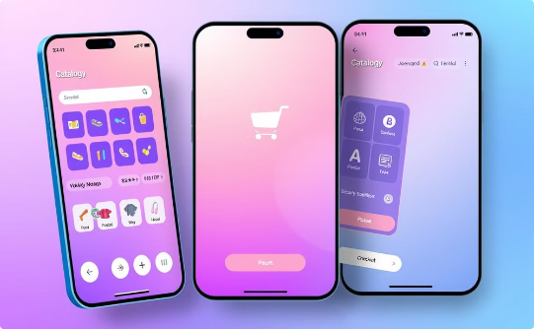


Aplicación Práctica: Ejemplo con Proyecto Real
Por ejemplo, un proyecto de desarrollo de una aplicación móvil para una empresa de comercio electrónico.
Diseño de la Aplicación
Desarrollo de la Aplicación
Pruebas de la Aplicación
Definir la interfaz de usuario y la funcionalidad de la aplicación.
Implementar la lógica del negocio, la base de datos y las funcionalidades.
Asegurar que la aplicación funcione correctamente y cumpla con los requisitos.

Slide 10

Conclusión y Reflexión Final
La metodología de cascada, aunque tradicional, es útil para proyectos con requisitos bien definidos y predecibles. Es importante adaptarla al contexto del proyecto.
Se debe considerar el uso de metodologías ágiles, que permiten mayor flexibilidad y adaptación a cambios durante el desarrollo.

